Slide 1
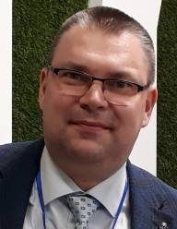
Достойная цель в жизни
Вахрушев Сергей Александрович,
кандидат педагогических наук,
доцент кафедры педагогики
КГПУ им. В.П. Астафьева

Slide 2
Достойная цель в жизни
Цель в жизни = Достойная цель в жизни?
Какие цели у Вас?
Может ли Достойная цель быть универсальной?

Slide 3
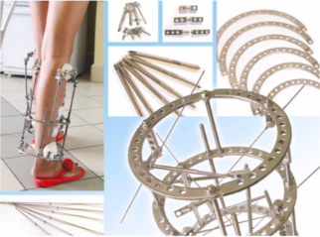
Критерии Д.Ц.
1. Новая, не новая, но не достигнутая в настоящее время,
либо новые средства достижения уже достигнутой цели.
например «Аппарат Илизарова»
.

Slide 4
Новая
Общественно –полезная (Социально-значимая)
Личностно - значимая

Slide 5
Новая
Общественно –полезная (Социально-значимая)
Личностно - значимая
Большая
Конкретная
Вы видите противоречие?
Как оно разрешается?

Slide 6
Новая
Общественно –полезная (Социально-значимая)
Личностно - значимая
Большая
Конкретная
Еретичная
Кто такие Еретики?
А кто такие Еретики сейчас?
А почему цель должна быть еретичной?

Slide 7
Новая
Общественно –полезная (Социально-значимая)
Личностно - значимая
Большая
Конкретная
Еретичная
НЕ зависит от крупных финансовых средств
НЕ зависит от работы больших коллективов людей
Примеры: (К.Э. Циолковский, Братья Райт, Г.А. Илизаров)

Slide 8
Спасибо за встречу

